Slide 1
Théorie
Les boucles

Slide 2

Qu’est ce qu’une boucle ?
Une boucle permet de répéter des opérations

Slide 3
2 types de boucles
Il existe 2 types de boucles
La boucle « for »
La boucle « while »
Elles peuvent être utilisées l’une à la place de l’autre avec quelques changements
Dans AppInventor, la boucle « For » utilise des nombres et la boucle « while » teste une condition

Slide 4
La boucle « For »
Essayez d’écrire dans un label, le texte suivant : « 1 2 3 4 5 » lorsque vous cliquez sur un bouton
Faites la même chose mais écrivez maintenant tous les nombres de 1 à 50.
Vous avez dit trop difficile ?
La boucle for peut nous aider à faire ça sans effort

Slide 5
La boucle « For »
Comment fonctionne la boucle « For » ?
Number est la variable qui va changer de valeur à chaque itération
X est le point de départ (un nombre)
Y est lorsqu’on doit s’arrêter
Z est le pas (le nombre qu’on additionne à chaque itération)
For <number> (from=<X>, to=<Y>, by=<Z>) do
//code

Slide 6
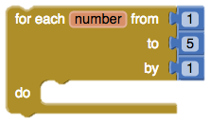
La boucle « For »
Voici ce qu’on peut utiliser dans App Inventor 2.
On va de 1 à 5, par étapes de taille 1.

Slide 7
La boucle for
Comment feriez-vous pour afficher les nombres de 1 à 50 maintenant ?
Dans un label lorsqu’on clique sur un bouton

Slide 8
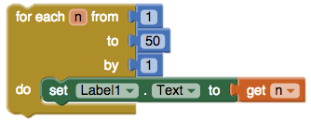
Solution 1
For n (from=1, to=50, by=1) do
label.setText(n)
Il y a une erreur dans cette solution, la voyez vous ?

Slide 9

La méthode « Append »
Imaginez que vous avez deux textes :
Text1 = « Bonjour »
Text2 = « Comment vas-tu »
Si on effectue append(text1,text2) = « BonjourComment vas-tu »
Il ne faut pas oublier l’espace !!!! Append(text1, ‘ ‘, text2)

Slide 10
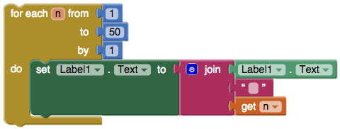
Solution 2
For n (from=1, to=50, by=1) do
label.setText(Append(label.text,’ ‘,n))

Slide 11
A vous de tester
Reprenez l’application que vous avez fait au début
Affichez les nombres de 1 à 50 dans le label
Pour être sûr d’avoir bien compris :
Afficher les nombres de -10 à 10
Afficher les nombres pairs de 0 à 100
Afficher les nombres de 50 à 1

Slide 12

La boucle while
La boucle while va être utilisée pour continuer une boucle tant qu’une condition est vraie
La structure sera la suivante :
While <condition> do
//code

Slide 13
La boucle while
Comment feriez-vous pour augmenter une variable jusque 10 en utilisant une boucle while ?
Valeur initiale de la variable : 1

Slide 14
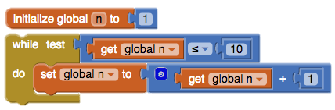
Solution
n = 1
While n <= 10 do
n = n +1

